Slide 1

Misurazione dell'impatto sociale e comunicazione agli stakeholder
Mappare il percorso verso i cambiamenti generati: l'albero dei problemi e delle soluzioni e la Teoria del Cambiamento

Slide 2

Quale problema sociale vogliamo cercare di risolvere?
La prima cosa da chiarire è cosa stai cercando di fare – che problema stai cercando di risolvere?
È abbastanza facile dire che ridurrai la povertà nel mondo, per esempio, ma molto più difficile trasformarlo in qualcosa che farà la 'vera differenza'

Slide 3
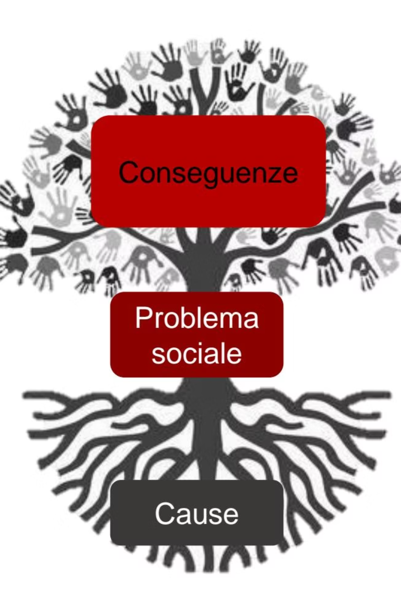
Mappare i problemi e le esigenze: l'albero dei problemi
Strumento di progettazione
Legami causa-effetto
Diffuso nella progettazione europea per identificare i problemi e le esigenze legati a un progetto
Presenta in senso verticale dal basso verso l'alto i legami causa-effetto tra i problemi identificati
Analisi dell'ambito
Strumento per analizzare l'ambito in cui vogliamo agire

Slide 4
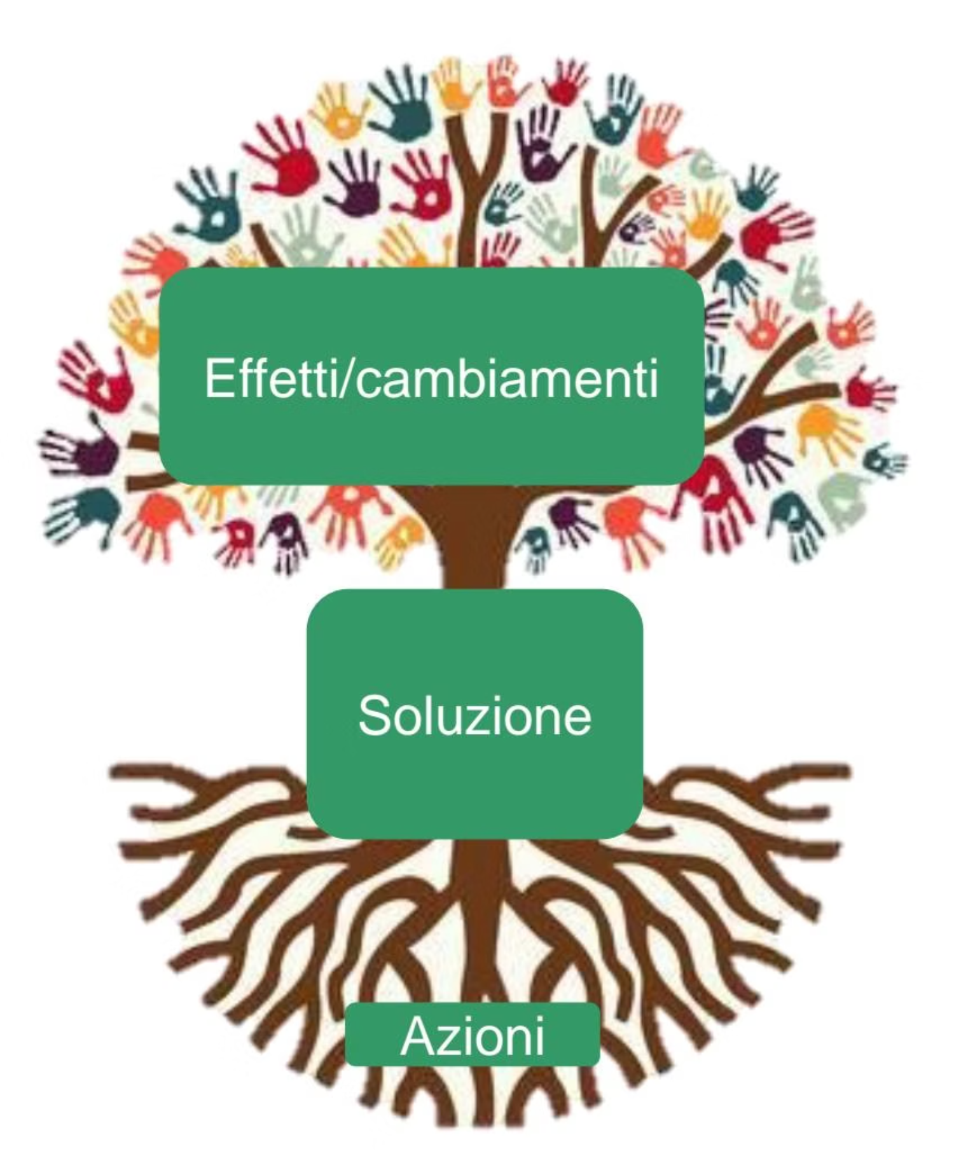
Mappare le soluzioni e gli effetti: l'albero delle soluzioni
Strumento per definire come vogliamo agire e in che modo contribuiamo
Strumento per la descrizione della situazione attesa futura che deriverebbe dal contributo soluzione dei problemi rilevati ed analizzati.
È la trasformazione dei problemi (condizione "negativa" attuale) in soluzioni (condizione futura desiderata auspicabilmente "positiva").
Se prima si pensava ai rapporti causa-effetto, adesso si pensa alle azioni per ottenere gli scopi, e quindi gli effetti positivi.

Slide 5







Esempio: Lotta alla dispersione scolastica
Cause
Problema
Conseguenze
Identificazione dei problemi alla radice
Dispersione scolastica
Effetti negativi sulla società
Azioni
Soluzioni
Effetti
Interventi mirati
Riduzione della dispersione
Impatto positivo sulla comunità

Slide 6

La Teoria del Cambiamento (ToC)
La Teoria del Cambiamento descrive la sequenza di eventi necessaria al raggiungimento del cambiamento desiderato.

Slide 7
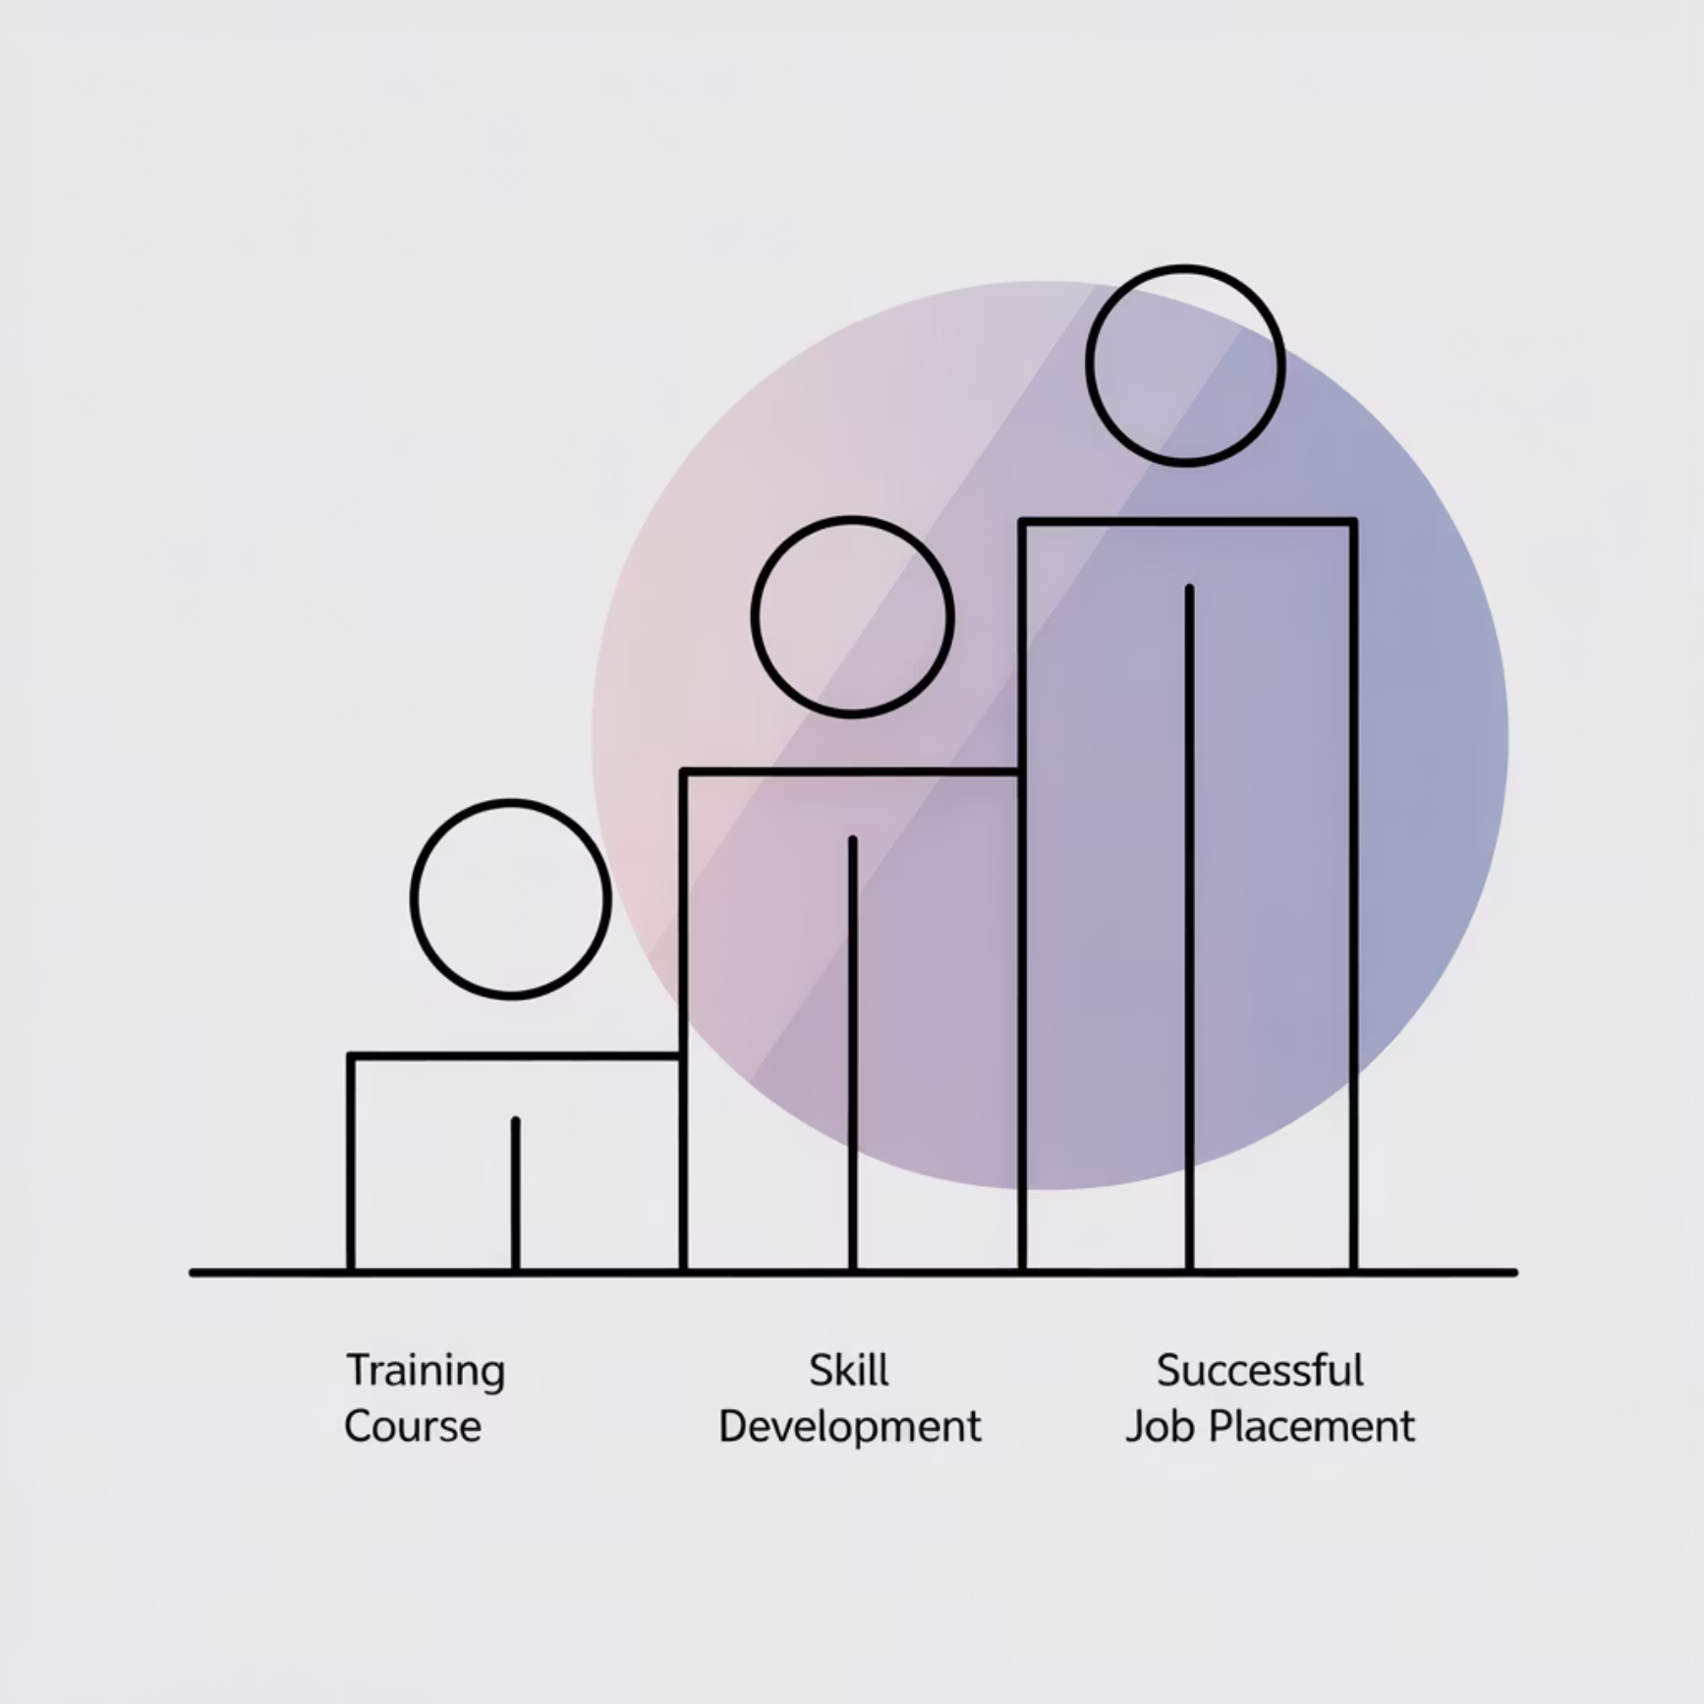

Come funziona la Teoria del Cambiamento
01
02
03
Programma di formazione
Maggiori competenze
Inserimento lavorativo
Aiuta le persone a trovare lavoro attraverso percorsi strutturati
I partecipanti acquisiscono nuove abilità professionali
I partecipanti trovano occupazione stabile

Slide 8





Caratteristiche di una Teoria del Cambiamento
Ipotesi verificabili
Strumento di monitoraggio
Rappresentazione grafica
Consente di definire ipotesi e proiezioni chiare e verificabili, nonché piani di azione realistici relativamente al processo di generazione del cambiamento
Costituisce uno strumento per impostare il monitoraggio delle azioni e i relativi risultati
Fornisce una rappresentazione grafica della mappa dei cambiamenti e del processo attraverso il quale verranno generati
Coinvolgimento stakeholder
Comunicazione efficace
Consente il coinvolgimento e di apprendimento degli stakeholder relativamente agli obiettivi dell'organizzazione
È un potente strumento di comunicazione per condividere obiettivi e strategie

Slide 9
Le fasi della Teoria del Cambiamento
Nella Teoria del Cambiamento attività, risultati, e cambiamenti sono uniti in una catena di connessioni causali. L'insieme di questi elementi e la loro connessione logica viene graficamente rappresentata come Logical framework.
Stakeholder
1
Identificazione dei beneficiari
2
Attività
Le azioni concrete dell'organizzazione
Output
3
I prodotti tangibili dell'attività
4
Outcome
I cambiamenti raggiunti dagli stakeholder risultanti dall'attività
Impatto
5
Cambiamenti generati sulla comunità

Slide 10








I 7 livelli di cambiamento sociale
Il cambiamento raggiunto dagli stakeholder come effetto dell'attività svolta
Livello 1
Le attività vengono realizzate come programmato
Livello 2
Il gruppo target è stato raggiunto
Livello 3
Il gruppo target accoglie la proposta
Livello 4
Il gruppo target cambia le proprie attitudini e/o sviluppa nuove competenze
Livello 5
Il gruppo target cambia il proprio comportamento
Livello 6
Cambiamento delle condizioni di vita del gruppo target
Livello 7
Cambiamenti sociali sulla comunità
OUTPUT → OUTCOME → IMPATTO

